Slide 1
XXII CONFERENCIA INTERAMERICANA DE ALCALDES 2016 MUNICIPALIDAD DE PUENTE ALTO, SANTIAGO DE CHILE CHRISTIAN GORE ESCALANTE , ALCALDE (S)

Slide 2
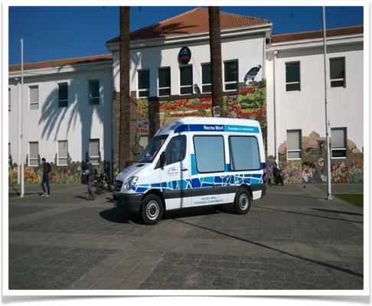
Programa Ventanas Abiertas
Oficina de Discapacidad

Slide 3
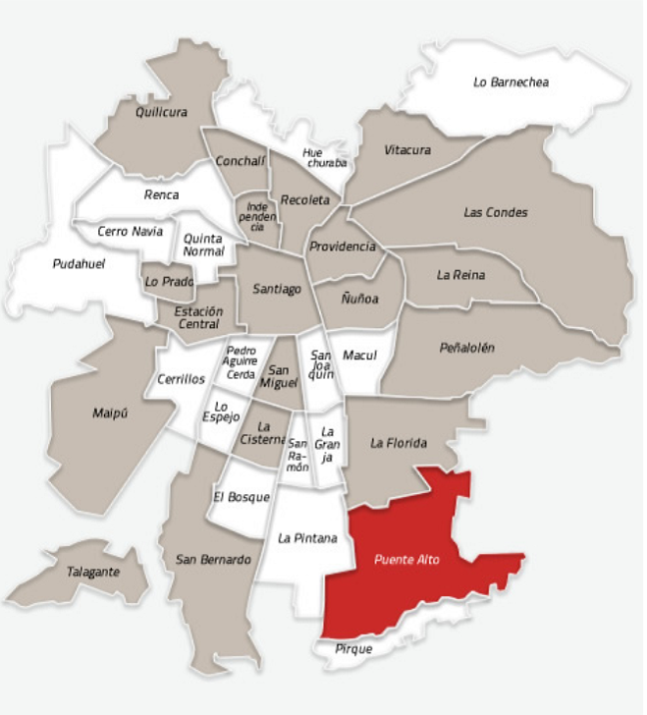
Contexto
1
Capital Provincia Cordillera.
6 “Edificios” Municipales
6
190 trámites para atención.
2
3
4
5
800 mil Habitantes.
88 km2 superficie.
Alta dotación funcionaria.

Slide 5
Video disponible aquí:
https://youtu.be/bWGOxI5izGE

Slide 6
Sello de Gestión: cariño, eficiencia y amabilidad
Alcalde Germán Codina Powers
“Durante el año 2013 El Programa Ventanas Abiertas ,surge como inquietud del actual alcalde Germán Codina , que en algún momento fue encargado de la oficina de discapacidad , detectando el disminuido encuentro del paciente postrado y sus alrededores , permitiendo un espacio de recreación para la familia “Puentealtina” .

Slide 7
Objetivo y características del programa
Recreación y esparcimiento generando un contexto de compañía, confianza, escucha y sentirse acogidos.
Contacto con la naturaleza
Permite el aumento de Salud Humana
tendencia a ser mas generosos y sociables
Áreas verdes evocan calma y armonía.
Mayor salud mental, aumentando el control de impulsos.

Slide 8
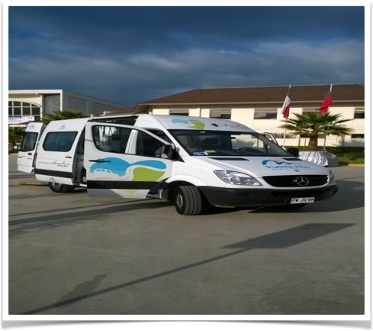
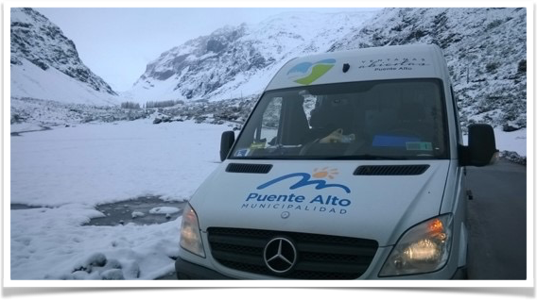
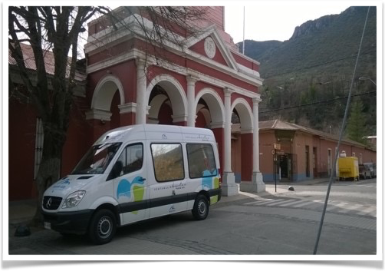
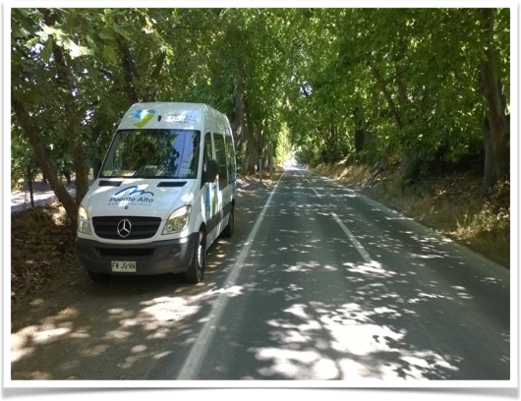
Rutas
1.- Comuna de Puente Alto
2.- Pirque (Comuna vecina)
3.- San José de Maipo (Comuna vecina)
4.- Cerro San Cristóbal
5.- Litoral Central
* Rutas Especiales

Slide 9
Personal del Programa
KINESIÓLOGO
PSICÓLOGO
GUÍA CONDUCTOR
Coordinación del Programa , Evaluación de la pertinencia según condición de Salud, Evaluación de la planificación del Guía conductor, atención de Enfermeria, Trabajo administrativo y mantener actualizada red de emergencia.
atención Psicologica, escucha activa , orientación empatía, comprender dinámica de cada caso
Presentación del programa en los domicilios, Planificación de rutas, Conducción Profesional del Vehículo ,Manejo adecuado de rampa y mantenimiento integral del vehículo.

Slide 10
Datos de gestión
El programa ventanas abiertas mantiene la estadística fraccionada
según sus diferentes participaciones
El programa mantiene un total de 186 pacientes, sub-divididos en:
16 PACIENTES PEDIÁTRICOS
170 PACIENTES ADULTOS
158 pacientes han salido a terreno
11 fallecidos
7 pacientes en condiciones de salir en camilla

Slide 11
Datos de gestión
Paciente Menor Edad 1 año – Mayor edad 107 años.
Promedio de edad paciente 56 años.

Slide 12
Proyecciones
1.-Continuar entregando lugares de esparcimiento y recreación a la mayor cantidad de vecinos que lo necesiten.
2.-A diciembre de 2016, esperamos tener 600 salidas recreacionales. (3 salidas por inscrito).
3.-Seguir informando a nuestros pacientes de los distintos programas que existen en el sistema, para la activación de redes Municipales y Gubernamentales.

Slide 13
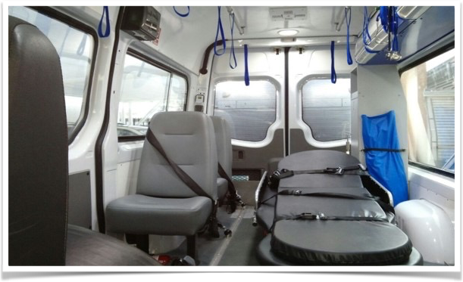
Nuevas rutas
Dentro de Santiago:
Quinta Normal
Parque O'Higgins
Granja educativa
Fuera de Santiago
Laguna acúleo
Buin Zoo
Picnic San José de Maipo
Tour viñas: concha y toro-Sta. alicia-sta Rita
Pomaire ( centro turístico artesanal de productos en greda)
Santuario Lourdes
Santuario de la naturaleza

Slide 14
Reflexiones
El programa Ventanas Abiertas, nos ha permitido desarrollar nuestras habilidades sociales, experimentando un intenso trabajo y aprendizaje de cada uno de los casos que nos corresponden, evocando en un solo concepto, vocación de servicio público, y la dignificación humana de nuestros vecinos, respecto a las responsabilidades que desarrollamos a diario en nuestro trabajo para atender a la comuna más grande del país.

Slide 15
XXII CONFERENCIA INTERAMERICANA DE ALCALDES Y AUTORIDADES
@mpuentealto
christian.gore@mpuentealto.cl
MUNICIPALIDAD DE PUENTE ALTO
www.mpuentealto.cl

